Slide 1

우당탕탕 Dlthon
이지하조
조장 : 서승환
조원 : 임성범, 박연우, 진수민

Slide 2

목 차
0 1
전처리
일반 대화셋 선정
데이터 전처리
0 2
제작한 경량 모델 vs 사전 훈련 모델
제작한 경량 모델 f1 score
사전 훈련 모델 f1 score
0 3
최적의 하이퍼파라미터 값 찾기
0 4
Submission.csv 파일의 label 예측
하이퍼파라미터 값 설정
Label 예측값, F1 score
0 5
XAI
XAI 란?
LIME

Slide 3
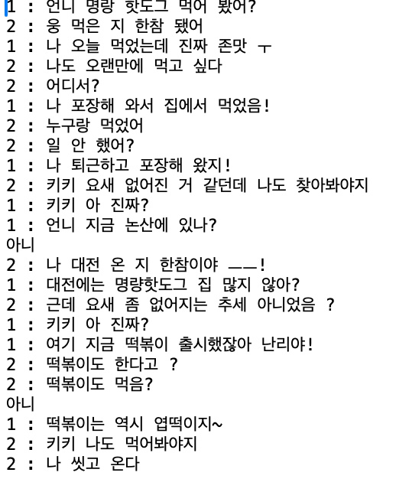

1. 전 처리 – 일반 대화 셋 선정
- 170만 개의 데이터 중 1000개 랜덤 샘플링
AI-Hub : 주제별 텍스트 일상 대화 데이터

Slide 4
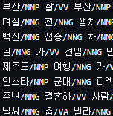
1. 전 처리 – 일반 대화 셋 선정
전처리 방법
정규
표현식
맞춤법
교정
필터링
동사
형용사
명사
대명사
품사
태깅

Slide 5
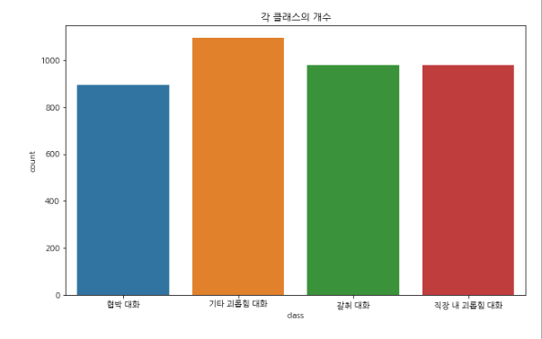
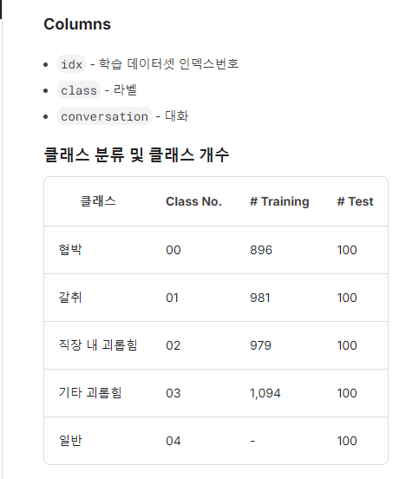
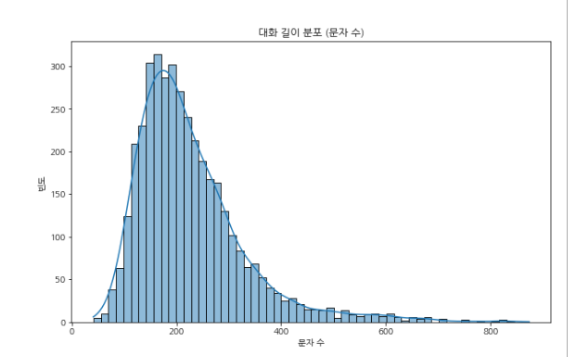
1. 전 처리 – 정량적 EDA

Slide 6
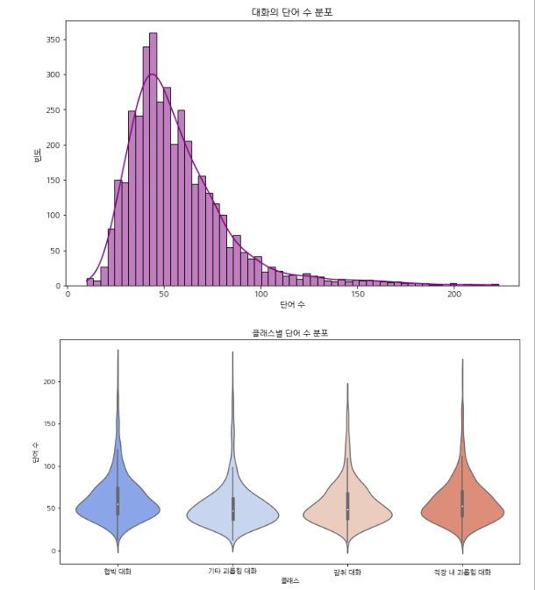
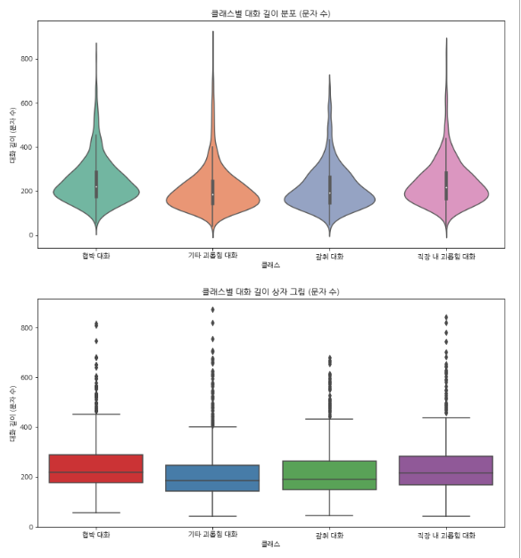
1. 전 처리 – 정량적 EDA

Slide 7
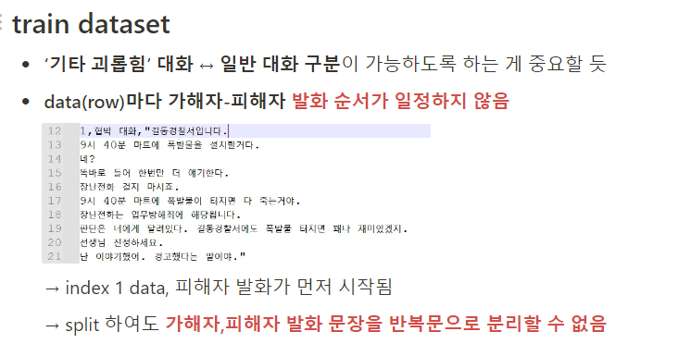
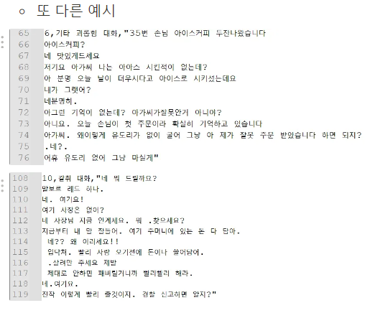
1. 전 처리 – 정성적 EDA
(1) 가해자/피해자 문장(발화) 분리 학습 (-> 규칙성이 없어 기한 내 불가능할 것으로 판단)
(2) 각 클래스별 키워드 추출 하자 !
(3) 품사 필터링

Slide 8
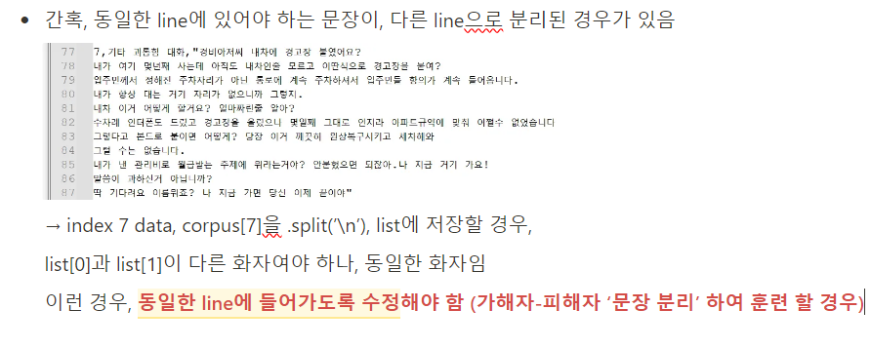
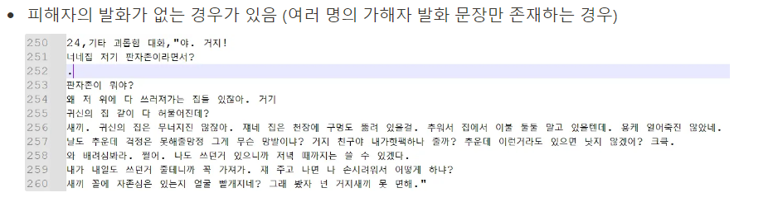
1. 전 처리 – 정성적 EDA

Slide 9
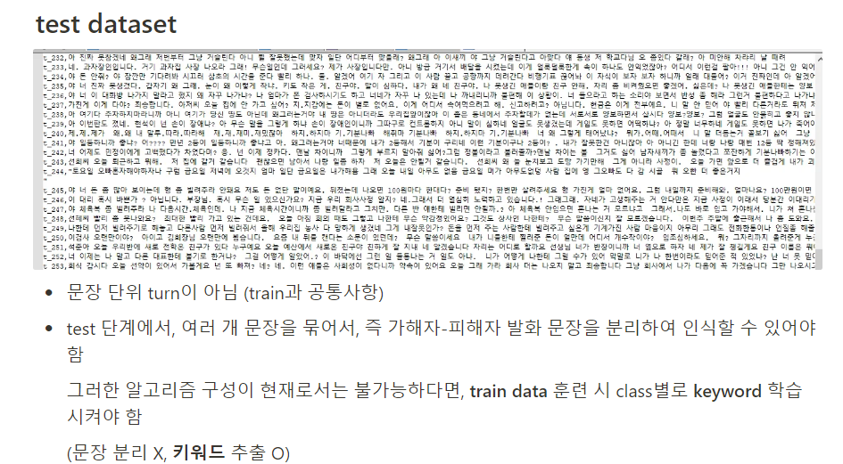
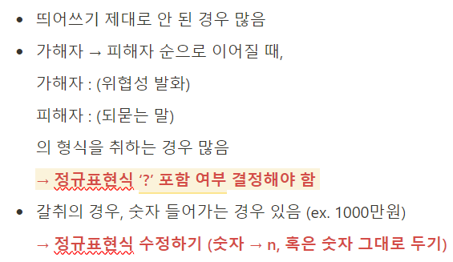
1. 전 처리 – 정성적 EDA
"멀티턴 대화 데이터”
(3) 이상치
raw 말뭉치, 맞춤법 교정 전후 결과 비교 등 모두 눈으로 직접 확인함
train data 살펴보았을 때, 단어 분리 제대로 되지 않은 경우가 매우 많았음 이러한 경우, 불용어 제거 뿐만 아니라 지정할 단어 일일이 찾아야 함
(4) 결측치
맞춤법 검사 후, 결측치 생성됨 (사용한 API 특성상)
일반대화 데이터셋 : 결측치 포함 행 삭제 (데이터 충분하므로)
그 외 데이터셋 : 원문에서 같은 인덱스 행 가져와 채움

Slide 10
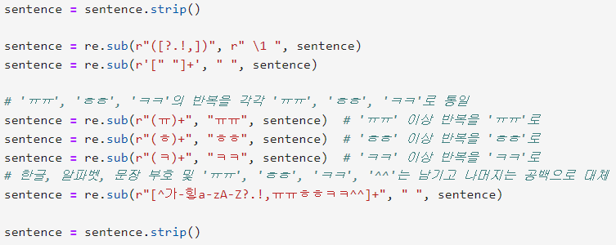
1. 전 처리 – (1) 정규표현식, 맞춤법 검사
정규표현식 : 'ㅠㅠ', 'ㅎㅎ', 'ㅋㅋ'의 반복을 각각 'ㅠㅠ', 'ㅎㅎ', 'ㅋㅋ'로 통일
일반대화 데이터에서는 충분히 유의미하다고 판단하여 불용어로 제거하지 않음

Slide 11
1. 전 처리 – (1) 정규표현식, 맞춤법 검사
맞춤법 검사기 결과 5개 비교
최종 맞춤법 검사기 API : py-hanspell
(1) PyKoSpacing
한국어 띄어쓰기 패키지
띄어쓰기가 되어있지 않은 문장을 띄어쓰기를 한 문장으로 반환함
(2) Base on PLM model(ET5-typos-corrector)
- ETRI-et5 모델을 기반으로 fine-tuning한 한국어 구어체 전용 맞춤법 교정기
https://github.com/jongmin-oh/korean-typos-corrector
(3) py-hanspell
네이버 한글 맞춤법 검사기를 바탕으로 만들어진 패키지
(4) 그 외: Kospell, hunspell

Slide 12
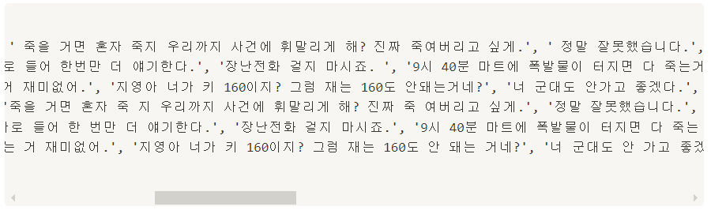
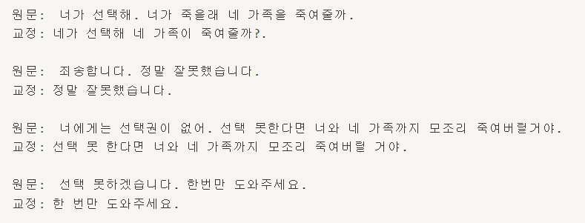
1. 전 처리 – (1) 정규표현식, 맞춤법 검사
(1) pykospacing
[결과 샘플] pykospacing
그냥 다 죽여버려야겠군. 이의 없지?
→ 그냥 다 죽 여버려야겠군. 이의 없지?
진짜 죽여버리고 싶게
→ 죽 여버리고 싶게
(2) Base on PLM model(ET5)
누락 데이터 발생!
시간이 너무 오래 걸림
생성형 모델 기반
-> 원문과는 의미가 다른 문장이
‘생성’되어 버림

Slide 13
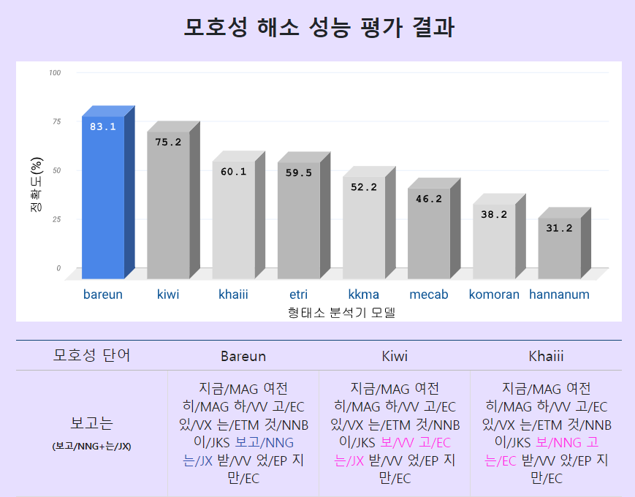
1. 전 처리 – (2) POS tagging, 형태소 tokenizer
[형태소 분석기]
(1) Okt, kiwi, 바른
(2) 최종: Bareun API
바이칼에이아이와 한국언론진흥재단 공동 공급
[선정 이유]
형태소 태깅 정확도 99.6%
한국어 처리 성능 뛰어남
(교착어, 한국어 활용 규칙)
구어 처리
미등록 단어 학습 기능
“모호성 해소 성능이 다른 모델에
비해 훨씬 좋음”
(같은 모양의 어절이 맥락에 따라
어떻게 의미가 달라지는지 파악)

Slide 14
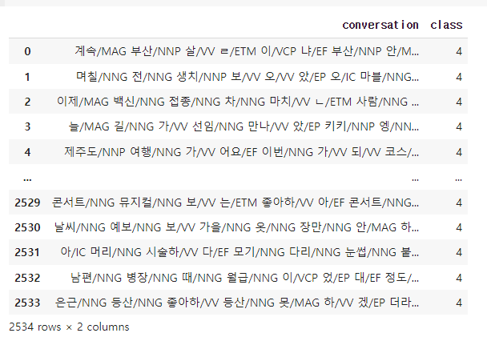
1. 전 처리 – (2) POS tagging, 형태소 tokenizer
<품사 태깅 및 토크나이징 결과 예시>
-트랜스포머 적용
- 형태소분석
형태소 및 어절 단위로도 분절함,
띄어쓰기 및 붙여쓰기 -> 어절 경계를 조정함
총47개 품사 체계
** 바른의 형태소 태깅 지침:
국립국어원과 한국정보통신기술협회(TTA)의
‘표준 형태소 태그셋(TTAK.KO-11.0010/R1)

Slide 15
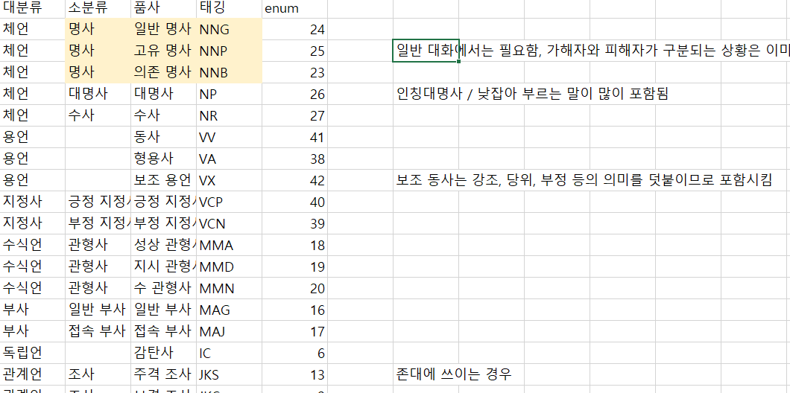
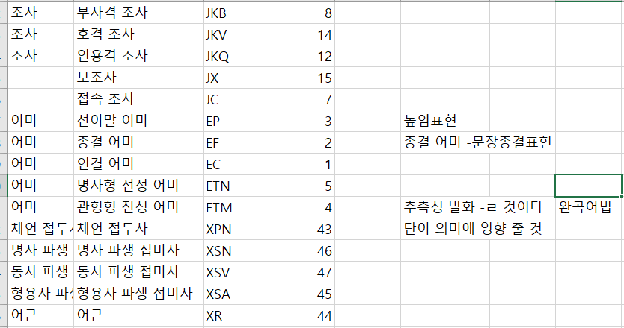
1. 전 처리 – (2) POS tagging, 형태소 tokenizer
[시도해 본 것] DKTC 특성 및 우리 task에 적절한 품사 고르기

Slide 16
1. 전 처리 – (추가) NLU와 형태소 분석
NLU, 그 중에서도 한국어 자연어 이해 모델의 성능 고도화를 위해서는 ‘형태소 분석’ 단계가 필수적
한국어는 하나의 단어가 중의성을 가지는 경우가 많고,
맥락에 따라 문장이나 단어의 의미가 달라지며,
교착어이므로 조사 등의 분리가 중요함
형태소 분석 방식의 필요성 – Sub-word 방식과의 비교
중의성(모호성) 가중 문제
한국어는 교착어 -> 어순으로부터 자유로움
구어성과 문어성의 분명한 차이

Slide 17
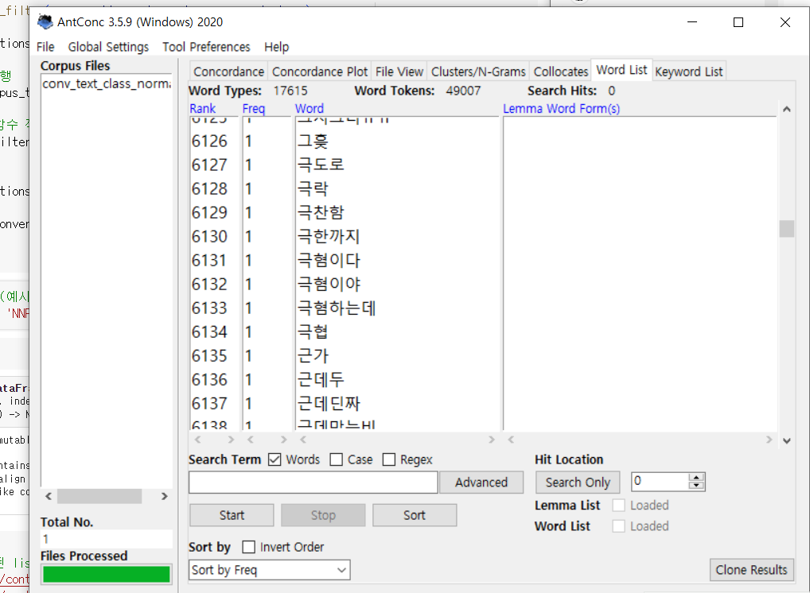
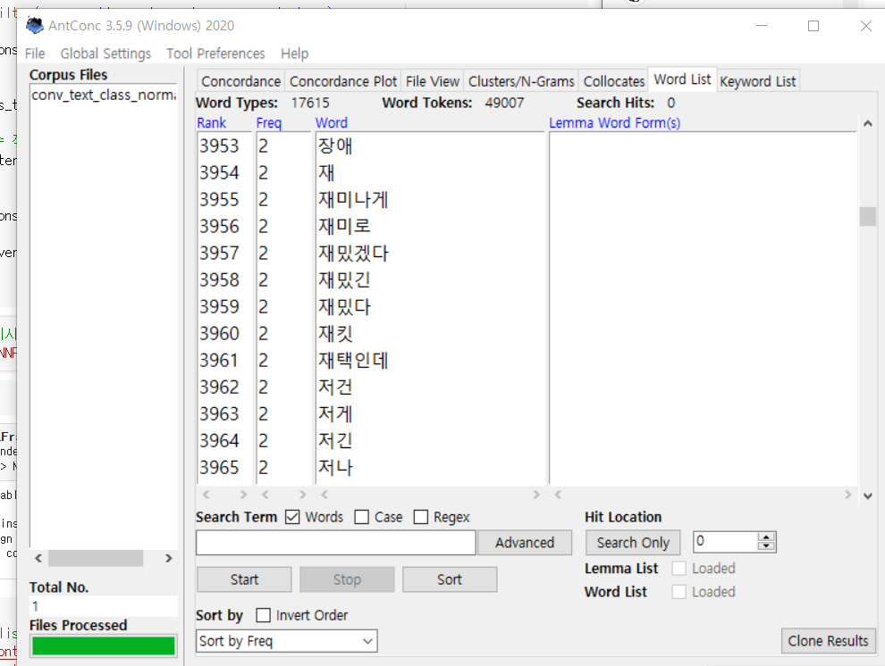
1. 전 처리 – (추가) 품사 태깅 하지 않으면?
Word Concordancer 통한 일반대화 데이터 word list 생성 및 확인

Slide 18
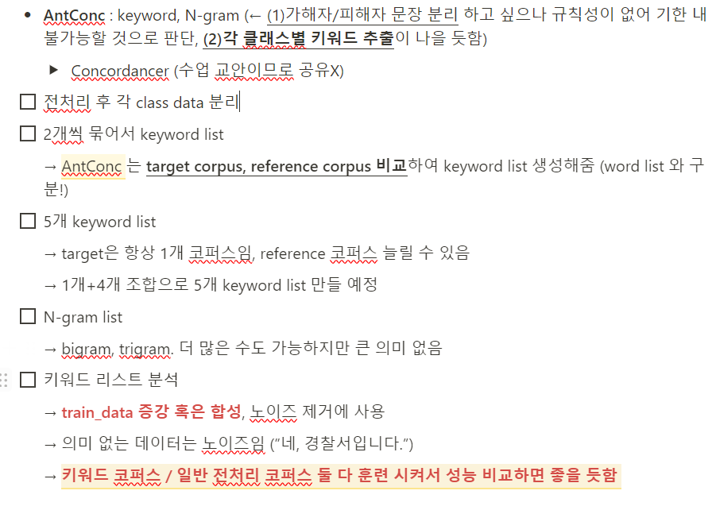
1. 전 처리 – (추가) class별 특징 패턴 찾기 위한 방법론
Word Concordancer 통한 class 데이터 별 key word list 생성 및 확인
후반부 XAI 통해 보완하였음

Slide 19
2 제작한 경량 모델 vs 사전 훈련 모델
사전 훈련 모델이 제작 모델 보다 좋다는 사전 지식이 있었음
제작한 경량 모델이 우리의 데이터셋을 처음부터 학습하였기 때문에 성능이 비슷할 수 있겠다는 가설
하지만 사전 훈련 모델의 성능이 훨씬 좋았음
제작한 경량 모델
사전 훈련 모델
모델 명 | F1 score
1D CNN | 0.063
transformer | 0.813
모델 명 | F1 score
KoELECTRA | 0.891
KLUE-BERT | 0.924

Slide 20
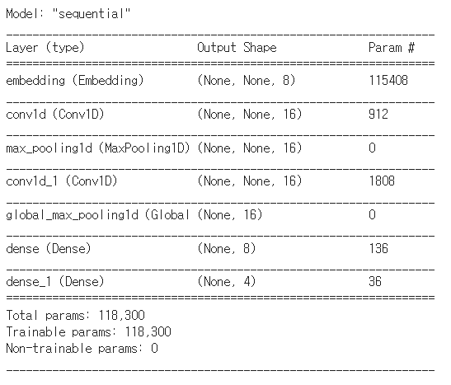
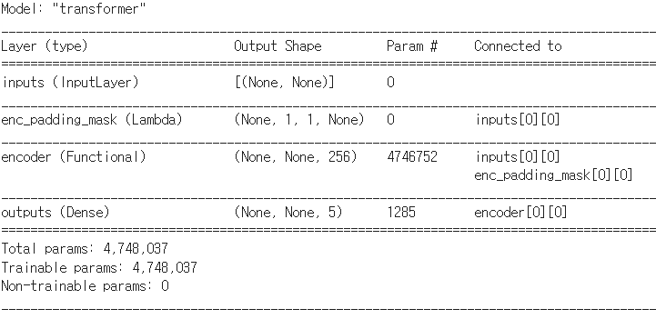
2-1. 제작한 경량 모델
- 아이펠 노드에서 진행한 1D CNN, transformer를 사용하여 실험
1D CNN
F1 score : 0.063
transformer
F1 score : 0.813

Slide 21
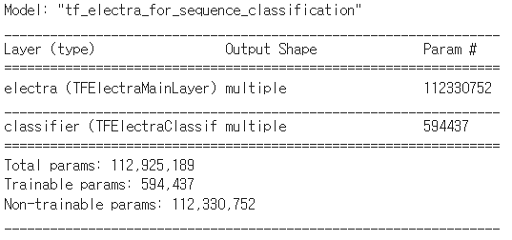
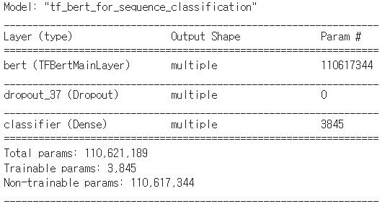
2-2. 사전 훈련 모델
- 사전 훈련 모델 순위를 보고 상위 모델을 채택하여 실험
KoELECTRA
F1 score : 0.891
KLUE-BERT
F1 score : 0.924

Slide 22
3. 최적의 하이퍼파라미터 값 찾기
Wandb 사용
Metric : maximize
val_custom_f1score
Method : random search
learning_rate : 1e-5 ~ 9e-5
Epoch : 10 ~15
Metric :
하이퍼 파라미터 목록
Learning_rate
epoch

Slide 23
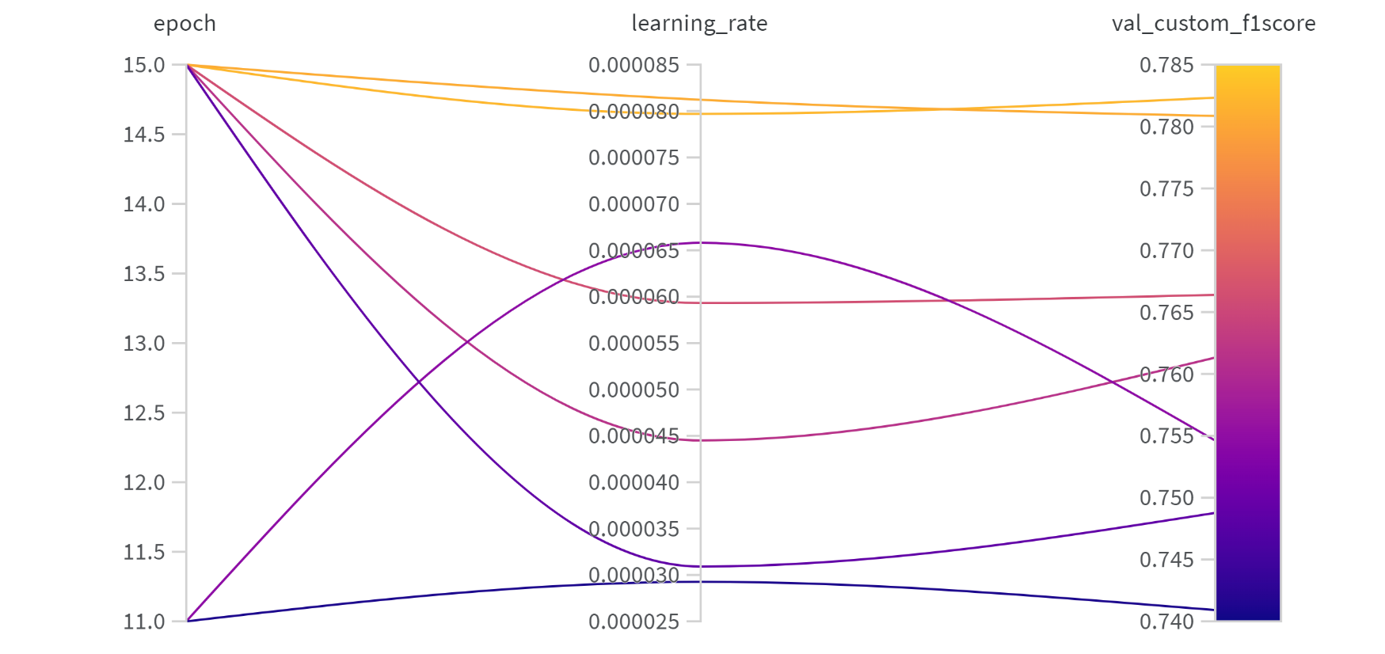
3. 최적의 하이퍼파라미터 값 찾기
Wandb epoch는 10으로 정의하고 실험
더 이상 좋아지지 않는 것으로 판단해 조기 종료
Learning_rate -> 0.000079
Epoch -> 15

Slide 24
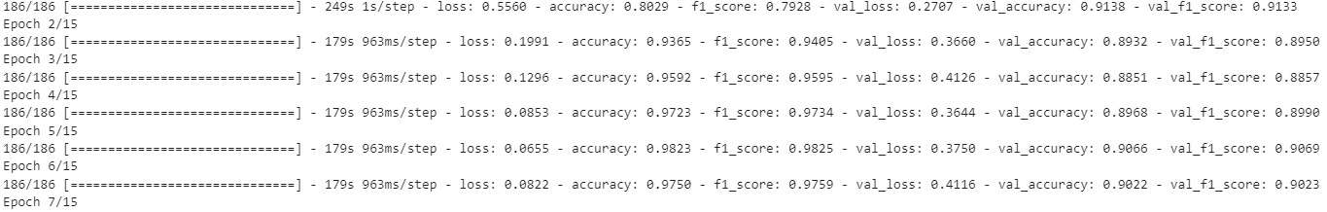
4. submission.csv 파일의 label 예측
- 하이퍼파라미터 값 설정
learning_rate -> 25e-5
epoch -> 6

Slide 25
4. submission.csv 파일의 label 예측
- 최적 값으로 설정하지 않은 이유
문제점
실제 훈련 환경에서의
과대적합
해결 방법
learning_rate
원래 learning_rate 값인 5e-5에서 감소하며 실험
Epoch
Val_f1_score를 참조해 과대 적합 일어나기 전 epoch 선정

Slide 26
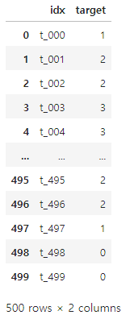
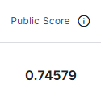
4. submission.csv 파일의 label 예측
- Label 예측 값, f1 score
F1 score
Label 예측 값

Slide 27
5. XAI
- XAI란?
설명 가능한 AI(XAI)란?
XAI(eXplainable AI, 설명 가능한 AI)는 AI 시스템의 의사결정 과정을 인간이 이해할 수 있도록 만드는 기술
AI 시스템의 문제점
- 복잡한 AI 모델은 높은 성능을 제공하지만, 의사결정 과정이 블랙박스처럼 작동할 때 사용자는 결과를 신뢰하기 어려움.
- 의료, 금융, 자율 주행 등 고위험 분야에서는 AI의 결정 투명성이 필수적임.
- XAI는 이러한 문제를 해결하고, AI의 신뢰성을 높이는 기술로 주목받고 있음.
DARPA의 XAI 개발 전략
설명 가능 모델
설명 인터페이스
AI 성능을 유지하면서 인간이 이해할 수 있는 설명 가능한 모델과 설명 인터페이스를 개발하는 것을 목표로 함

Slide 28
5. XAI
- 국소적 설명 가능 모델 : 독립적 설명
국소적 설명 가능 모델(LIME)?
복잡한 인공지능 모델이 왜 특정 결정을 내렸는지를 이해하기 위해 사용
LIME의 작동 원리:
1. 원본 데이터를 조금씩 변형한 여러 샘플을 생성.
2. 변형된 샘플에 대해 모델이 예측을 수행.
3. 각 샘플에 대한 예측 결과를 바탕으로 모델이 특정 특징을 얼마나 중요하게 여기는지를 추정.
4. 결과적으로 모델이 내린 결정에 영향을 미친 주요 특징들을 가중치로 시각화.
장점
모델의 구조를 알 필요가 없어 모델에 독립적이므로, 어떤 모델에도 적용 가능
각 특징이 개별 예측에 미친 영향을 쉽게 이해할 수 있음
특정 예측에 대한 상세한 설명을 제공
단점
각 예측마다 다수의 샘플링과 훈련이 필요해 시간이 오래 걸릴 수 있음
동일 데이터에 대해 다른 설명이 나올 수 있음
데이터셋이 너무 클 경우 적용이 어려움

Slide 29
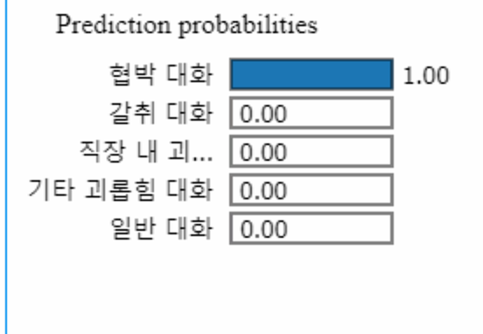
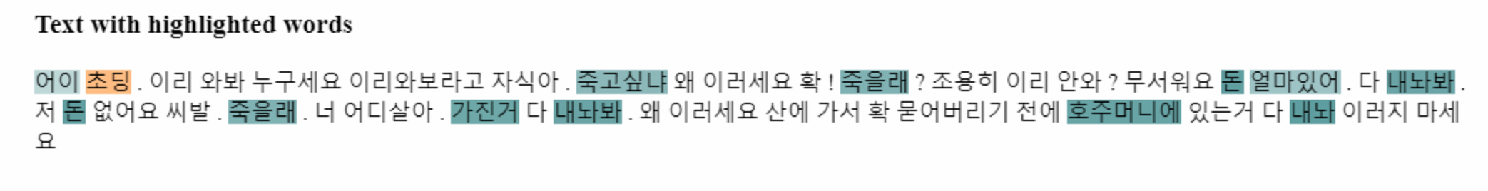
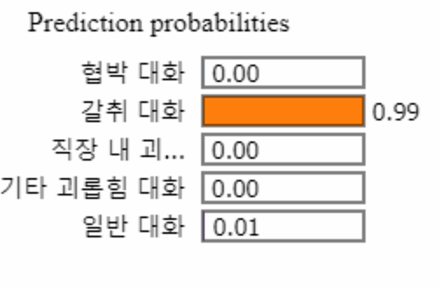
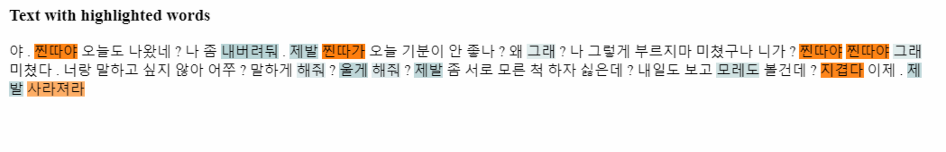
5. XAI
- 국소적 설명 가능 모델 : 독립적 설명

Slide 30
Q&A

